Slide 1

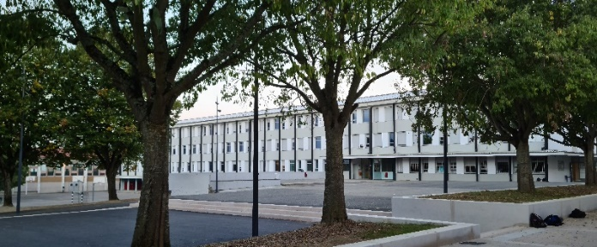

Cité Scolaire
Maréchal Lannes
Lectoure
Journée Portes Ouvertes
Samedi 14 mars 2026
De 9 h à 12 h
Formations
SEGPA
Technologique STMG
UP2A
COLLÈGE
LYCÉE
ULIS
BAC
3ème PREPAM
LYCÉE PRO
Général
CAP
AAGA
BTS
➲ Collège :
Ulis : Unité Localisée pour l’inclusion Scolaire
UPE2A : Unité Pédagogique pour les Elèves Allophones Arrivants
3ème PREPAM : Prépa-métiers
SEGPA : Sections d’Enseignement Général et Professionnel Adapté
Section Sportive : Basket
GPME
➲ Lycée :
STMG : Sciences et Technologies du Management et de la Gestion
Spécialité Théâtre
BACHIBAC : Spécialité Binationale
CHAR : Classe Horaire Aménagée Rugby
Bac Pro
AGOrA
PIM
➲ SEP :
CAP AAGA : Agent accompagnant au grand âge
Bac Pro AGOrA : Assistance à la Gestion des Organisations
et de leurs Activités
➲ Vie à la cité scolaire
Restaurant scolaire
Internat
Foyer
CDI
Cafétéria
Transports
Diverses Associations
Supérieur :
BTS GPME :
Gestion de la Petite et Moyenne Entreprise
(Initial / Alternance)
BTS PIM :
Professions IMmobilières (Alternance)
 05.62.68.50.60
 marechal-lannes.entmip.fr/

